Slide 1
Atelier : Trouver la bonne place des projets bois-énergie dans EnR'choix et la chaleur renouvelable
Ludovic PRIEUR – Chef de projets CIBE – Commission MOP
10/02/2026 – 17h30 – Nantes

Slide 2
Projets Multi ENR (15 min)
Qu’est ce qu’un projet multi-ENR ?
Les avantages de la complémentarité
Exemple de projet : REX quartier Juvignac à Montpelier
Travaux menés par le CIBE
Echange multi ENR (5 min)
Méthodologie ENR’CHOIX (30 min)
Historique et implications du CIBE
Points de vigilances identifiés
Présentation du Tableau
Echange ENR’CHOIX (20 min)

Slide 3
Projets multi ENR
[Atelier ENR’CHOIX –- Février+ 2026]
CIBE - Comité Interprofessionnel du Bois-Energie

Slide 4
Qu’est ce qu’un projet multi ENR ?
Évolution de la part de chaleur renouvelable en France
19% en 2015 à 29% en 2023
Cette progression s’appuie sur une diversification des sources de production
Formation des Animateurs bois énergie aux autres ENR thermiques via les CCRt
Projet multi ENR :
« Système de production de chaleur combinant plusieurs énergies renouvelables et/ou de récupération
pour répondre à un même besoin énergétique,
dans une logique de complémentarité et d’optimisation globale. »
→ Logique de complémentarité des EnR&R
Enjeux :
Optimisation des ressources locales
Résilience énergétique
Réduction des émissions de GES
Complémentarités courantes :
Bois-énergie + solaire thermique
Bois-énergie + chaleur fatale
Réseau de chaleur bois + PAC sur retour réseau
Biomasse + géothermie
[Atelier ENR’CHOIX –- Février+ 2026]
CIBE - Comité Interprofessionnel du Bois-Energie
Notes:
La part de la chaleur renouvelable en France a significativement augmenté, passant d’environ 19 % en 2015 à plus de 29 % en 2023. Cette progression s’appuie sur une diversité de sources — bois-énergie, pompes à chaleur, biogaz, géothermie, chaleur fatale… — ce qui illustre que la transition thermique ne repose plus sur une technologie unique mais sur une combinaison de solutions adaptées aux contextes locaux.
Source : https://concertation-strategie-energie-climat.gouv.fr/fiche-thematique-ndeg11-la-chaleur-renouvelable

Slide 5
Les avantages de la complémentarité ENR
SOURCE | SAISONALITÉ | STOCKABILITÉ | PILOTABILITÉ | ECS | ROLE D’OPTIMISATION
Solaire thermique | Très forte (été / mi-saison) | ⭐⭐⭐⭐ (ballons ECS, stockage intersaisonnier possible) | ❌ Non pilotable | ⭐⭐⭐⭐ Très adaptée (surtout en collectif) | Valorisation de l’ECS estivale, réduction des autres EnR en été
Bois-énergie | Faible (mobilisé en hiver) | ⭐⭐⭐ (ballons tampons, inertie réseau) | ✅Très pilotable | ⭐⭐⭐⭐ Très adaptée (collectif, réseau) | Énergie structurante : base hivernale, sécurité, complément du solaire
Géothermie profonde | Très faible (ressource stable) | ⭐⭐ (lissage des appels de puissance) | ✅Pilotable | ⭐⭐⭐ Bonne à très bonne | Production de base continue, stabilité du système
Géothermie avec PAC | Faible | ⭐⭐ | ✅ Pilotable (via PAC) | ⭐⭐⭐ Bonne | Optimisation énergétique avec rendement stable
PAC aérothermique | Forte (liée au climat) | ⭐⭐ | ✅ Pilotable | ⭐⭐ Moyenne | Intéressante en appoint, sensible aux pics hivernaux
Chaleur fatale | Variable (selon activité) | ⭐⭐⭐ (stockage pour décalage production / usage) | ❌ Non pilotable | ⭐⭐ à ⭐⭐⭐ (selon continuité) | Prioritaire quand disponible, très faible impact carbone
Mieux répondre aux besoins énergétiques
Saisonnalité → Adapter la production aux profils de besoin
Pilotage des systèmes → Assurer une continuité et la sécurité de service
Optimiser le fonctionnement global du système
Optimisation énergétique globale
Réduction des appoints fossiles
Amélioration du taux d’utilisation des équipements
Meilleure adéquation entre production et charge
Passer d’une logique de concurrence à une logique système → Réduction de la dépendance à une seule ressource
[Atelier ENR’CHOIX –- Février+ 2026]
CIBE - Comité Interprofessionnel du Bois-Energie

Slide 6
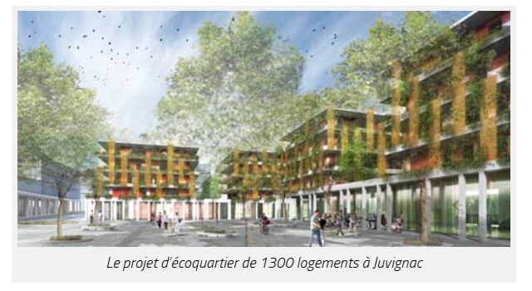
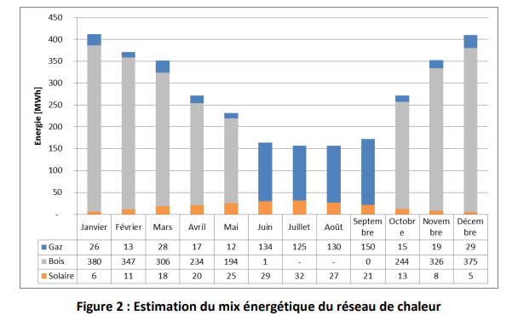
REX multi-EnR : Juvignac (Bois + Solaire thermique)
Contexte du projet
Écoquartier de 1 300 logements (4 500 habitants)
Démarche HQE Aménagement
Objectifs :
aménagement urbain durable
maîtrise des coûts de chauffage
accès à une énergie locale et décarbonée
Mise en service en 2013
Mix énergétique
Bois-énergie (72,5%): 1 chaudière biomasse 1,2 MW
Solaire thermique (6,5%): 235 kW – 300 m² de capteurs solaires
Gaz (21%) : appoint et secours (continuité de service)
Réseau de chaleur alimentant 25 sous-stations
→ ≈ 6 000 MWh/an de chaleur distribuée
[Atelier ENR’CHOIX –- Février+ 2026]
CIBE - Comité Interprofessionnel du Bois-Energie
Notes:
Source : https://www.bioenergie-promotion.fr/15290/un-reseau-de-chaleur-alimente-par-le-bois-et-le-solaire-a-juvignac-herault/

Slide 7
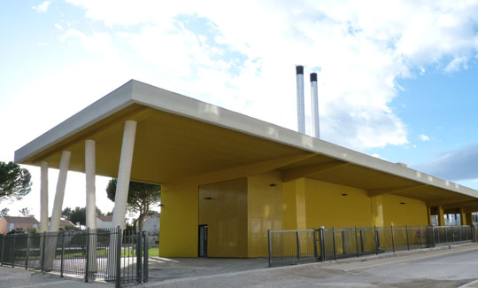
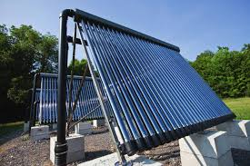
REX multi-EnR : Juvignac (Bois + Solaire thermique)
Illustration de la complémentarité
Saisonnalité
Bois mobilisé principalement en hiver
rôle structurant pour la couverture des besoins hivernaux
Solaire très performant au printemps / été
→ valorisation maximale en période estivale
Pilotage
Bois = énergie pilotable et stockable
Solaire = production fatale, prioritaire quand disponible
Optimisation globale
Réduction de la sollicitation du bois en été
Amélioration du rendement global du réseau
Limitation des énergies fossiles à un rôle d’appoint
Résultats et enseignements
Taux d’EnR élevé (bois + solaire majoritaires) : ≈ 80%
Environ 1 000 tCO₂/an évitées
Coût carbone très bas : ≈ 0,088 kgCO₂/kWh
Projet réplicable sous conditions :
surface disponible pour le solaire
logique réseau bien pensée dès la conception
[Atelier ENR’CHOIX –- Février+ 2026]
CIBE - Comité Interprofessionnel du Bois-Energie
Notes:
Juvignac montre bien que le multi-EnR n’est pas une surcouche technologique. C’est une réponse logique à la saisonnalité, au pilotage et à l’optimisation des systèmes.
Le bois n’est pas en concurrence avec le solaire : il en est le complément naturel. »
Et transition idéale vers la suite de l’atelier : La question que ça pose, c’est : est-ce que nos outils d’aide à la décision savent aujourd’hui valoriser ce type de complémentarité ?

Slide 8
Travaux menés par le CIBE – Recensement
Recensement des projets multi-ENR (2021)
37 projets multi-EnR recensés (34 collectifs et 2 industriels)
Le bois est quasi systématiquement présent dans les montages multi-EnR recensés.
Bois-énergie : ≈ 90 %
Solaire thermique / PVT : ≈ 95 %
Géothermie / PAC géothermique : ≈ 16 %
Combinaisons d’énergies observées
Bois + Solaire : 31 projets → combinaison largement dominante
Bois + Géothermie : 2 projets
Solaire + Géothermie : 2 projets
Le multi-EnR repose avant tout sur une complémentarité bois–solaire, la géothermie jouant un rôle plus ciblé.
Enseignements principaux
Le multi-EnR est déjà une réalité opérationnelle
Le bois-énergie est une brique centrale des systèmes hybrides
La logique dominante est :
solaire pour l’ECS et l’été
bois pour l’hiver, la puissance et la sécurité
La chaleur fatale reste encore sous représentée dans cette analyse
[Atelier ENR’CHOIX –- Février+ 2026]
CIBE - Comité Interprofessionnel du Bois-Energie

Slide 9
Travaux menés par le CIBE – Prochaines étapes
Affiner le recensement des projets multi-EnR
Intégrer la chaleur fatale & les montages hybrides complexes
Mieux documenter :
Les arbitrages
Identifier les freins : dimensionnement, circuit hydraulique, …
Les conditions de réussite
Action CIBE : « Retours d’expériences sur les projets multi-EnR (dont chaleur fatale) »
Recenser et analyser des projets multi-EnR (bois, solaire, PAC, géothermie, chaleur fatale)
Évaluer l’usage réel d’ENR’Choix et du cadre “étude d’opportunité multi-EnR”
Identifier les freins, leviers et conditions de réussite des projets hybrides
Alimenter la commission MOP / REX par des retours terrain structurés
Livrables envisagés :
Tableau de recensement
Rapport de synthèse (REX projets multi-EnR + analyse ENR’Choix)
Recommandations opérationnelles pour les maîtres d’ouvrage et animateurs
Atelier / restitution auprès des adhérents
[Atelier ENR’CHOIX –- Février+ 2026]
CIBE - Comité Interprofessionnel du Bois-Energie

Slide 10
Quels freins et leviers rencontrez-vous concrètement dans les projets multi-EnR de vos territoires ?
5 minutes d’échanges
[Atelier ENR’CHOIX –- Février+ 2026]
CIBE - Comité Interprofessionnel du Bois-Energie
Notes:
Question à la salle – Retours d’expérience multi-EnR
Dans les projets que vous accompagnez, qu’est-ce qui a réellement facilité ou, au contraire, freiné la mise en œuvre de systèmes multi-EnR (bois, solaire, PAC, géothermie, chaleur fatale) ?
Ajouter :
arbitrages techniques ?
contraintes économiques ?
acceptabilité côté maître d’ouvrage ?
difficultés d’exploitation anticipées ?
points de réussite clés ?

Slide 11
Méthodologie ENR’CHOIX
[Atelier ENR’CHOIX –- Février+ 2026]
CIBE - Comité Interprofessionnel du Bois-Energie

Slide 12
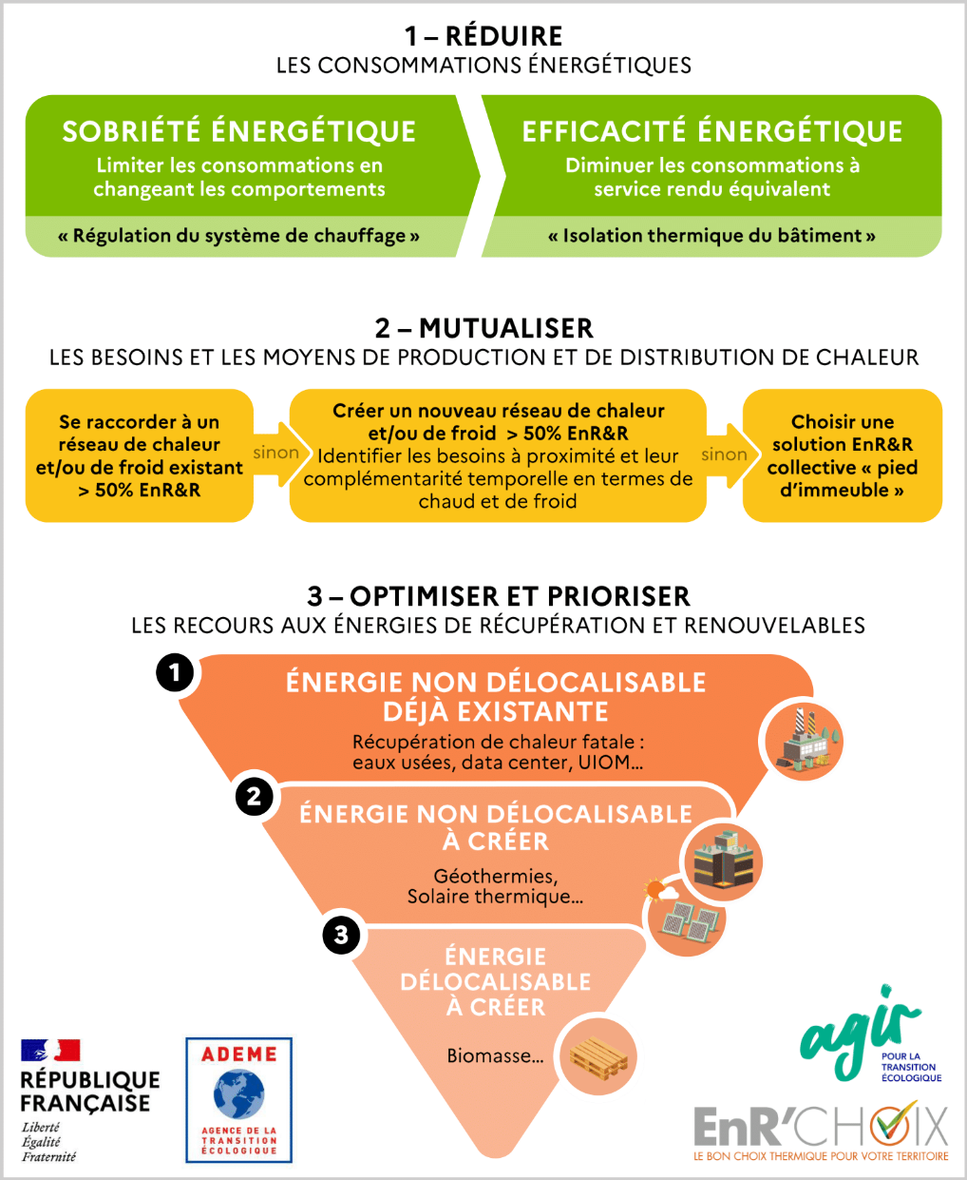
ENR’CHOIX – Historique
Historiquement en Direction régionale Ile-de-France de l’ADEME dans les stratégies énergétiques
Prise en compte des potentiels des territoires et des priorités définies dans le Schéma Régional Climat Air Energie (SRCAE)
EnR’CHOIX c’est :
Un guide vers :
la sobriété et l’efficacité énergétique
la mutualisation des besoins
la priorisation des énergies renouvelables et de récupération pour le chauffage, le refroidissement et l’eau chaude sanitaire des bâtiments
Un outil d’aide à la décision en phase d’opportunité
Approche multicritère
Vise à identifier les solutions EnR pertinentes localement
Ne remplace pas une étude de faisabilité
[Atelier ENR’CHOIX –- Février+ 2026]
CIBE - Comité Interprofessionnel du Bois-Energie

Slide 13

Implications du CIBE
Cahier des charges Multi ENR
Initiateur : ADEME (lancé en juin 2024)
Prestataire : BE Inddigo
Comité technique : CIBE, FNCRR, ENERPLAN, AFPG, ACCENTA
Objectif : Etude d’opportunité multi-ENR&R à l’échelle d’un ou plusieurs bâtiments
Livrables :
Cahier des charges étude d’opportunité
Guide méthodologique encadrant la réalisation de l’étude
Outils d’aide à la décision (Tableau EXCEL type arbre des choix)
Cahier des charges disponible ici : https://agirpourlatransition.ademe.fr/entreprises/aides-financieres/catalogue/2026/etude-dopportunite-multi-enrr
Temps forts
5 réunions de COPIL avec le GT
2 réunions de mobilisation de structures d’animation « expérimentées »
Diffusion des livrables auprès des DR ADEME
[Atelier ENR’CHOIX –- Février+ 2026]
CIBE - Comité Interprofessionnel du Bois-Energie

Slide 14

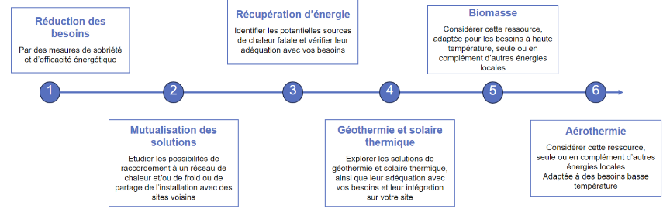
Points de vigilances identifiés 1/2
Attention à la communication (schéma)
Niveau de précision de l’étude d’opportunité
Risque que l’étude d’opportunité devienne trop technique et trop économique (type faisabilité)
Inadéquation pour les petits et moyens projets
Vigilance → Rester proportionné au stade amont
Analyse multicritère : rôle et périmètre
En pratique, les acteurs procèdent en deux temps :
Une analyse multicritère simple pour écarter 1 ou 2 EnR non pertinentes
Puis une étude approfondie sur les solutions restantes
Si elle devient trop détaillée : perte de lisibilité, surcoûts d’étude, découragement des porteurs de projets.
Vigilance :
→ Assurer la cohérence entre la méthode et les pratiques terrain
→ L’analyse multicritère doit rester simple, lisible et sans chiffrage lourd, avec pour seul objectif
→ Garder une logique de tri, pas de démonstration
4. Traitement équitable des EnR
Risque que certaines EnR soient :
Evaluées plus tardivement que d’autres
Ou avec des exigences plus fortes
Demande du CIBE :
Considérer bois, solaire, géothermie au même niveau d’analyse
Présenter les points d’attention pour toutes les EnR, pas uniquement la biomasse
Vigilance → Eviter toute hiérarchisation implicite
[Atelier ENR’CHOIX –- Février+ 2026]
CIBE - Comité Interprofessionnel du Bois-Energie

Slide 15
Points de vigilances identifiés 2/2
5. Prise en compte de la complémentarité des EnR
Les projets réels sont souvent multi-EnR
La méthode risque de favoriser : un raisonnement par filière / un choix exclusif trop précoce
Vigilance → Mieux intégrer la logique de mix et de rôles énergétiques
6. Compétences des acteurs
Constats :
Hétérogénéités régionales des compétences multi ENR : animateurs, bureaux d’études
Difficulté à chiffrer correctement certains systèmes hybrides
Vigilance :
→ Besoin d’accompagnement et de montée en compétence
→ Eviter de devoir passer par des bureaux d’étude dans les territoires où la compétence multi-EnR des animateurs est présente
7. Géothermie
Toutes les géothermies ne se valent pas : géothermie sur nappe, géothermie assistée par PAC
Difficulté à les placer sur un même gradient de priorité
Vigilance → Eviter les simplifications excessives sur la qualification des ENR
8. Prise en compte du maître d’ouvrage
La volonté et la stratégie du MO sont parfois peu visibles dans la méthode
Or elles influencent fortement : l’acceptabilité, la faisabilité réelle du projet
Vigilance → Mieux intégrer le facteur décisionnel humain
[Atelier ENR’CHOIX –- Février+ 2026]
CIBE - Comité Interprofessionnel du Bois-Energie

Slide 16
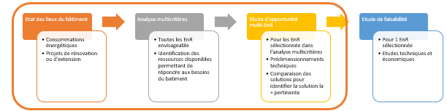
Tableau – Onglet « Notice »
Présente les différents onglets
Présentation de l’outil :
Etudier l’adéquation entre les besoins énergétiques des bâtiments et les ressources disponibles
Identifier les solutions EnR&R compatibles
Informations générales :
Les onglets doivent être complétés dans l'ordre
Analyse des ressources EnR&R => Prédimensionnement => Synthèse
6 onglets
Onglet « Notice » → Informatif
Onglet « Analyse des ressources ENR&R » → A remplir
Questions posées (logigrammes oui/non) sur les ressources
Onglet « Prédimensionnement » → A remplir
Pré-dimensionne les solutions mises en avant par l’onglet précédent
Onglet « Synthèse » → Conclusion de l’analyse
Compare les solutions énergétiques sur différents critères
Onglet « DATA » Présente les données sur lesquelles se basent les calculs
Onglet « Résultats » → Présente les calculs
[Atelier ENR’CHOIX –- Février+ 2026]
CIBE - Comité Interprofessionnel du Bois-Energie

Slide 17
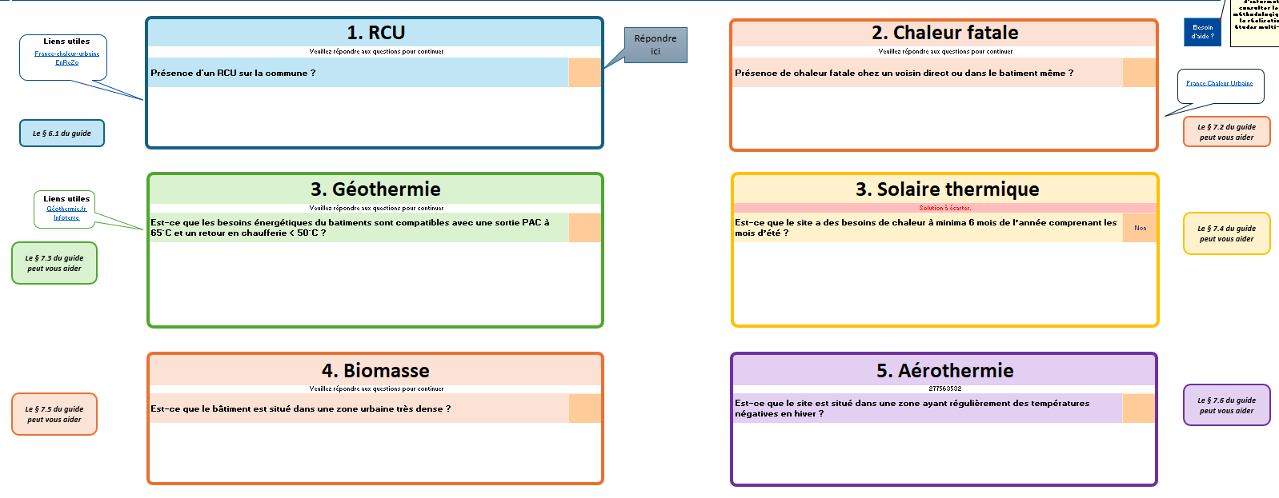
Tableau – Onglet « Analyse des ressources ENR&R »
Objectif :
Evaluer l’adéquation besoins / ressources locales disponibles
Identifier les solution ENR&R compatibles avec le projet
Analyse systématique de toutes les EnR&R :
Dans l’ordre de priorisation ENR’CHOIX : réseau de chaleur > chaleur fatale > géothermie > solaire > biomasse > aérothermie
Méthode :
Questions Oui / Non issues de logigrammes du guide méthodologique
Appui sur des critères simples et objectivables
Résultat automatique par ressource :
« solution à étudier »
« solution à étudier mais moins favorable »
« solution à écarter »
Logique de tri amont, sans chiffrage technique ou économique
Se connecte automatiquement à l’onglet suivant « Prédimensionnement »
[Atelier ENR’CHOIX –- Février+ 2026]
CIBE - Comité Interprofessionnel du Bois-Energie

Slide 18
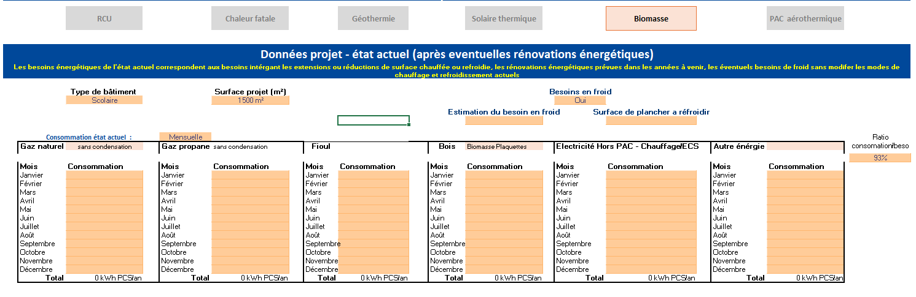
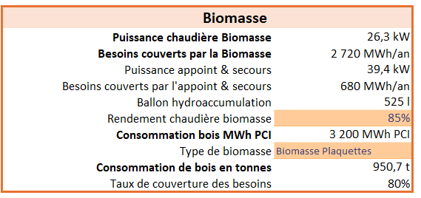
Tableau – Onglet « Prédimensionnement »
Objectif :
Prédimensionner les solutions ENR retenues pour pouvoir les comparer
Base de calcul :
Uniquement les ENR identifiées comme : « solution à étudier » ou « à étudier mais moins favorable »
Besoins énergétiques de l’état futur du bâtiment : extensions, rénovations, évolution des usages, besoins de froid
Paramètres clés à renseigner :
Informations liées au bâtiment (usage, surfaces, …)
Présence ou non de besoins de froid
Energie et consommation associées (mensuelles ou annuelles)
[Atelier ENR’CHOIX –- Février+ 2026]
CIBE - Comité Interprofessionnel du Bois-Energie

Slide 19
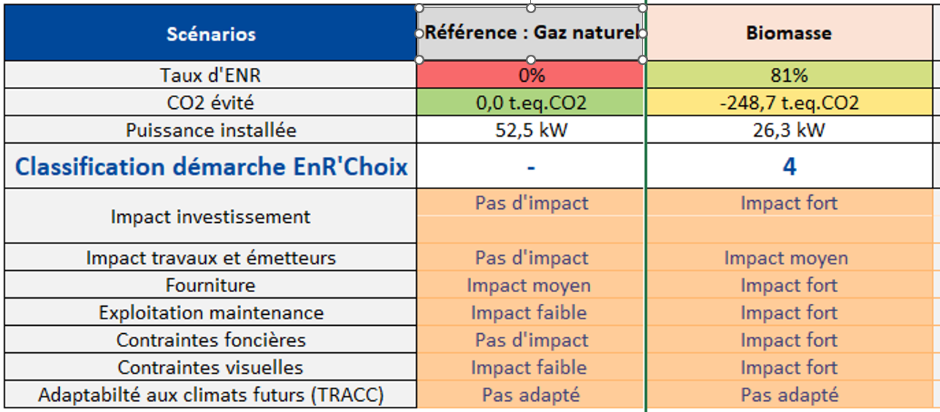
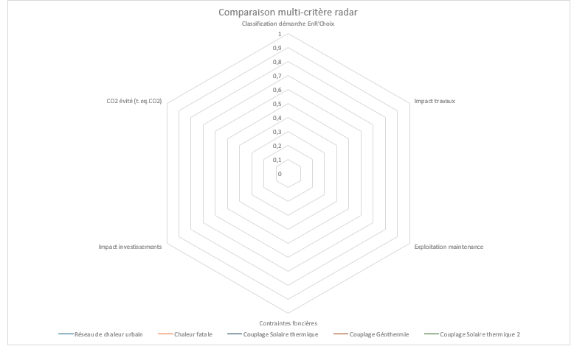
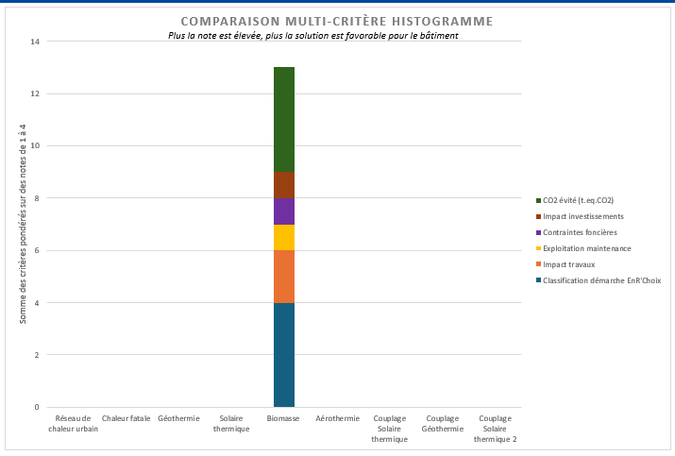
Tableau – Onglet « Synthèse »
Objectif :
Comparer les solutions énergétiques retenues sur plusieurs critères
Méthode (calcul à partir de l’onglet « Prédimensionnement ») :
Taux d’ENR, Impact CO₂, Puissance installée
Évaluation qualitative par critère :
Qualitative par critère :
Pas d’impact
Impact faible / moyen / fort
Impact négatif (solution à éviter)
Notation ENR’XHOIC → Chaque niveau d'impact est associé à une note allant de 0 à 4 (4 = note maximale)
Restitution graphique :
Restitutions multicritères
Graphique araignée (comparaison par critère – note de 0 à 4)
Histogramme (somme des notes par solution)
Restitution en puissance et GES évités (histogrammes)
[Atelier ENR’CHOIX –- Février+ 2026]
CIBE - Comité Interprofessionnel du Bois-Energie

Slide 20
Retours d’expérience des animateurs
Application ENR’CHOIX
Avez-vous déjà appliqué ENR’CHOIX ou le tableau associé ?
À quel stade du projet ?
Qu’est-ce qui a bien fonctionné ?
Qu’est-ce qui a posé problème ?
Des projets multi-EnR ont-ils été réellement étudiés ?
Des solutions ont-elles été écartées trop tôt ?
Evolutions / Accompagnement
Avez-vous besoin de :
simplification ?
clarification du périmètre ?
adaptation locale des critères ?
meilleure prise en compte des mix énergétiques ?
Besoins en compétences et en animation territoriale
[Atelier ENR’CHOIX –- Février+ 2026]
CIBE - Comité Interprofessionnel du Bois-Energie

Slide 21
Retours d’expérience des animateurs
Sur l’usage d’ENR’Choix
Avez-vous déjà utilisé ENR’Choix ou le tableau associé ?
À quel stade du projet ?
Dans quel type de projet (bâtiment, réseau, extension, rénovation…) ?
Sur la mise en œuvre concrète
Qu’est-ce qui vous a semblé : utile ? clair ? bloquant ?
Le niveau de détail est-il adapté au stade opportunité ?
L’outil est-il proportionné aux petits / moyens projets ?
Sur les projets multi-EnR
Avez-vous pu : étudier de vrais scénarios multi-EnR ? ou l’analyse a-t-elle conduit à un choix dominant unique ?
Des solutions pertinentes ont-elles été : écartées trop tôt ? difficilement justifiables dans la grille ?
Sur la place du bois-énergie
Comment le bois ressort-il dans les analyses ENR’Choix ?
Est-il : bien valorisé ? systématiquement comparé aux autres EnR ?
Avez-vous observé des effets de méthode défavorables ou favorables ?
Les besoins de la Commission MOP
Exemples concrets (même partiels)
Difficultés rencontrées ou anticipées
Idées d’amélioration : méthodologiques, outils, accompagnement
[Atelier ENR’CHOIX –- Février+ 2026]
CIBE - Comité Interprofessionnel du Bois-Energie

Slide 22
[Atelier ENR’CHOIX –- Février+ 2026]
CIBE - Comité Interprofessionnel du Bois-Energie

